Slide 1


第十四章 平稳随机过程
§2 各态历经性
为了研究平稳过程的相关理论，
必须了解
平稳过程 的数字特征，
如均值函数和相关
函数。
而平稳过程的统计特性是不随时间的推
移而变化的，
于是我们自然期望在一个很长时
间内观察得到的一个样本曲线，
可以作为得到
这个过程的数字特征的充分依据。
本节给出的
各态历经定理将证实：
对平稳过程而言，
只要

Slide 2
第十四章 平稳随机过程
满足一些较宽的条件，
那么集平均（均值函数
和自相关函数等）实际上可以用一个样本函数
在整个时间轴上的平均值来代替。
这样，在解
决实际问题时就节约了大量的工作量。

Slide 3

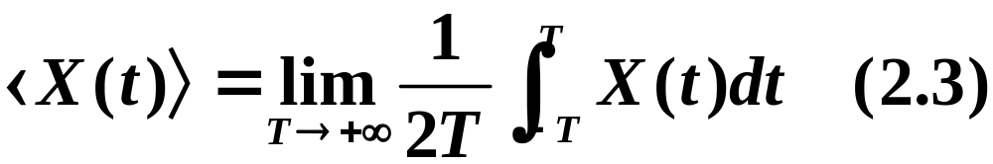
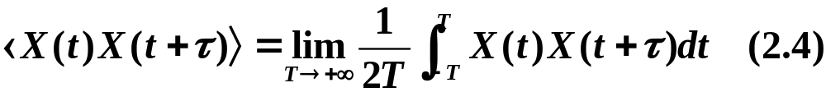
第十四章 平稳随机过程
定义【2.2】给定随机过程
称
为 沿整个时间轴上的时间均值；
称
为 沿整个时间轴上的时间相关函数。
显然，
时间均值是随机变量，
而时间相关
函数是随机过程。

Slide 4



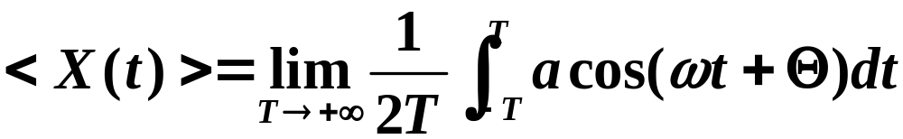
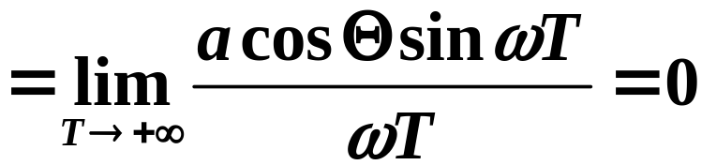
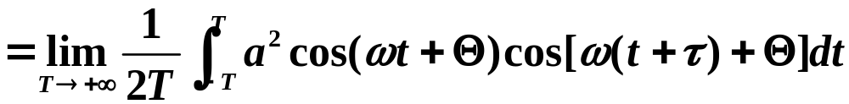
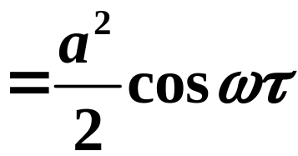
第十四章 平稳随机过程
例1 计算随机相位正弦波
的时间平均 和
解

Slide 5

第十四章 平稳随机过程
将此结果与第十二章§2例2计算的结果比
较，
可知
这表明，对于随机相位正弦波，
用时间平
均和集平均分别算得的均值和自相关函数是相
等的。

Slide 6


第十四章 平稳随机过程
定义【2.3】设 是一平稳过程，
1°如果
以概率1成立，
则称过程 的均值具有各态
历经性。
2°如果对任意实数 ，
以概率1成立，
则称过程 的自相关函数具
有各态历经性。
特别当 时，
称均方值具有各态历经性。

Slide 7
第十四章 平稳随机过程
3°如果 的均值和自相关函数都具有
各态历经性，
则称 是（宽）各态历经过程，
或者说 是各态经历的。
各态历经性有时也称作遍历性或埃尔古
德性(ergodicity)。
并不是任意一个平稳过程都是各态历经的。

Slide 8


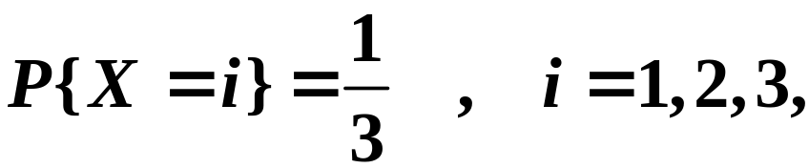

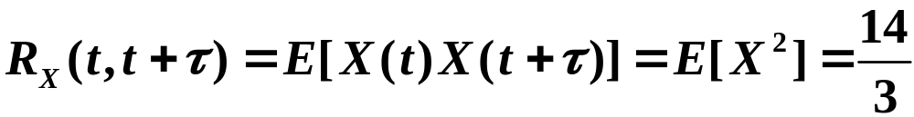
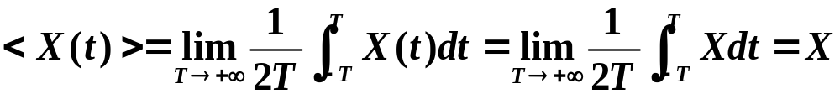
第十四章 平稳随机过程
例2 设
其中
的概率分布为
试讨论
随机过程 的各态历经性。
解 由于
因此，
是平稳随机过程。
又因为时间平均

Slide 9
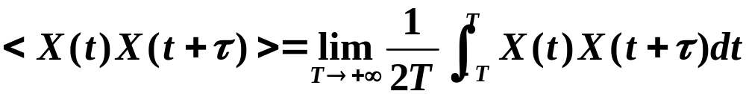
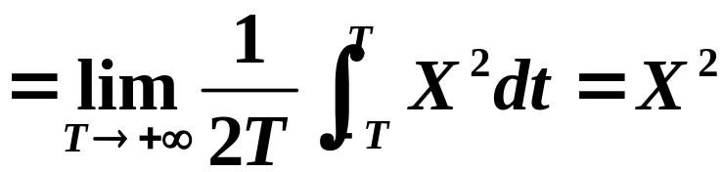
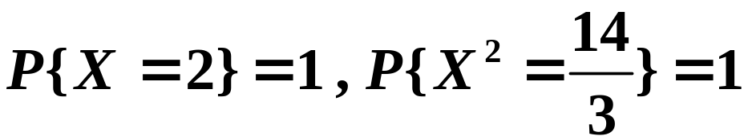
第十四章 平稳随机过程
时间相关函数
由于
不成立，
故
不具有均值和相关函数的各
态历经性。
一个平稳过程应该满足怎样的条件才是各
态历经的呢？

Slide 10
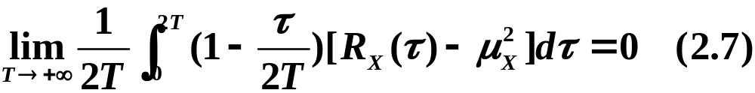




第十四章 平稳随机过程
定理【2.1】（均值各态历经定理）平稳
过程 的均值具有各态历经性的充要条件是
在定理【2.1】中将 换成 得
自相关函数各态历经定理,
进一步
令
可以得到均方值具有各态历经性定理
或以 代替
可以得到互相关函数的各态历经定理.

Slide 11

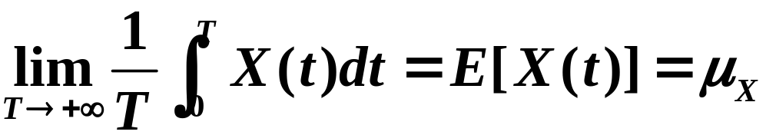
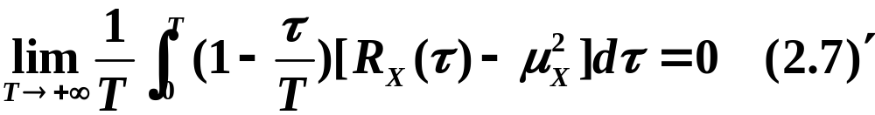
第十四章 平稳随机过程
在实际应用中通常只考虑定义在
上的平稳过程。
此时上面的所有时间平均都应
以 的时间平均来代替。
而相应的各态
历经定理可表示为下述形式
定理【2.3】
以概率1成立的充要条件是

Slide 12


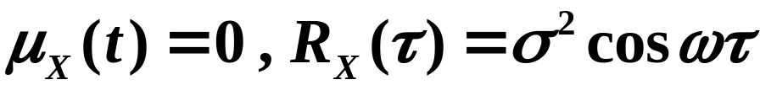
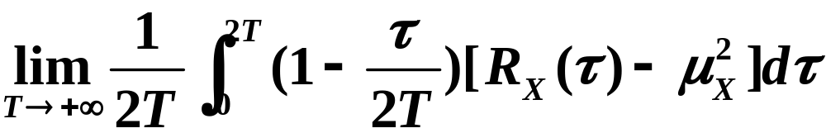
第十四章 平稳随机过程
例3 设
其中 为常数，
为相互独立的随机变量，
并且
讨论
的均值遍历性。
解 容易知道 是一个平稳过程，
且

Slide 13
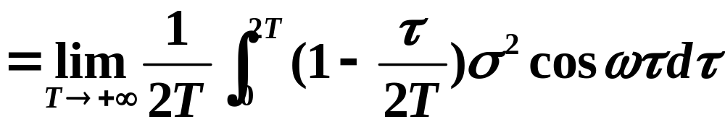
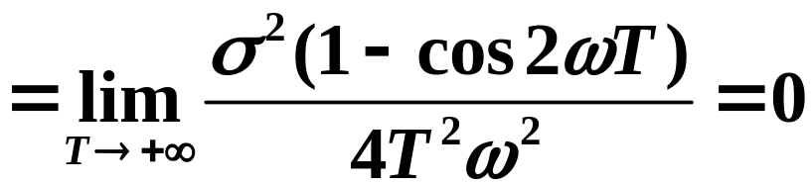
第十四章 平稳随机过程
根据定理【2.1】知，
的均值具有遍历性。

Slide 14



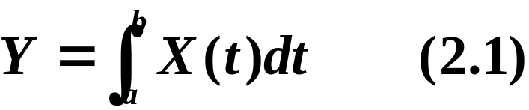

第十四章 平稳随机过程
随机过程积分
定义【2.1】给定二阶矩过程
如果它的每一个样本函数在 上的积分
都存在，
称随机过程 在 上的积分存在
并记为
显然，
是一随机变量，
而不是一个随机过程。
但是，在某些情形下，
对于随机过程的所
有样本函数来说，
在 上的积分未必全都存
在.

Slide 15

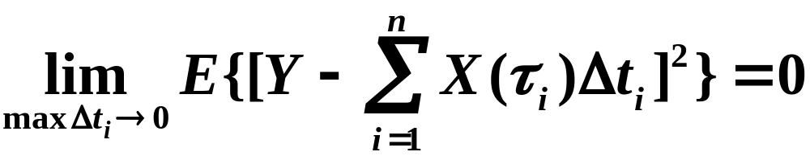
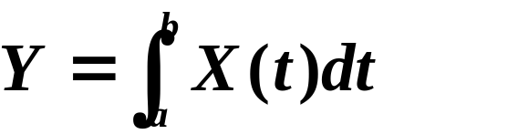
第十四章 平稳随机过程
引入所谓均方意义下的积分，
即考虑
内的一组分点
且记
如果有满足
的随机变量 存在，
称 为 在 上的均
方积分，
仍记

Slide 16
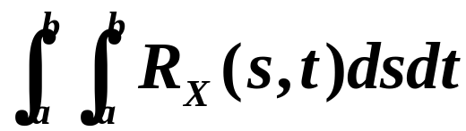
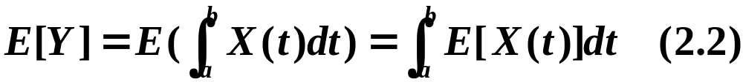
第十四章 平稳随机过程
可以证明，
二阶矩过程 在 上的均
方积分存在的充分条件
是自相关函数的二重积
分，
即
存在，
而且此时还成立有

Slide 17
小结
时间均值和时间相关函数的定义
均值、自相关函数具有各态历经性的定义及判定（Th1-4）
说明：当判断平稳过程的均值、自相关函数具有各态历经性后，便可由样本函数来确定该过程的均值和自相关函数.

Slide 18




相关函数的性质
第三节
数和互相关函数.
性质1
性质2
注意:
互相关函数既不是奇函数,也不是偶函数,

Slide 19
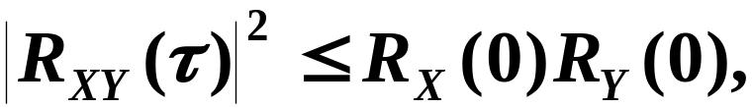
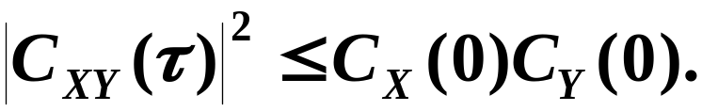
实际问题中只需计算或测量
性质3
关于自相关函数和自协方差函数有不等式
此式表明:
类似地,
可推得以下有关互相关函数和互协方
差函数的不等式:

Slide 20

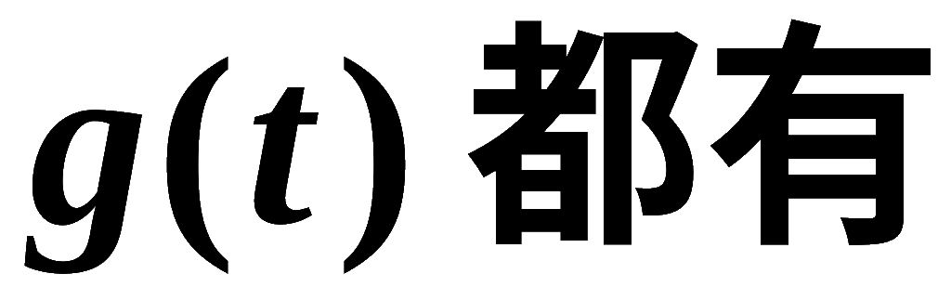
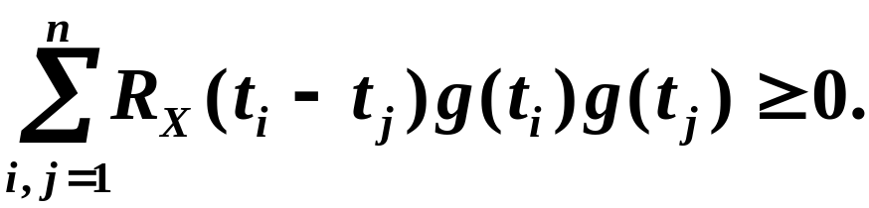
性质4
即
说明
对于任一连续函数,
那么
只要具有非负定性,
该函数必是某平稳过程的自相关函数.
所以对于
平稳过程而言,
自相关函数的非负定性是最本质的.

Slide 21


性质5
周期平稳过程的自相关函数必是周期函数,

